Slide 1
Применение технологии «Ситуация» в системе работы по развитию связной речи детей старшего дошкольного возраста с ОНР
учитель-логопед
Сорокина Ольга Михайловна
МБДОУ №53
г.Кандалакша

Slide 2
Структура технологии «Ситуация»
Введение в ситуацию: Постановка «Детской цели»
Актуализация имеющихся знаний необходимых для освоения нового знания
Создание затруднения в деятельности. Фиксация затруднения в речи. Выявление причины затруднения
4) Открытие нового знания. Проблемное объяснение знания с использованием моделей и схем
Включение в систему знаний и повторение
6) Итог. Фиксация достижения «детской цели». Создание ситуации успеха .

Slide 3
типы занятий
Уроки «открытия» нового знания;
Уроки рефлексии;
Уроки общеметодологической направленности;
Уроки развивающего контроля.

Slide 4
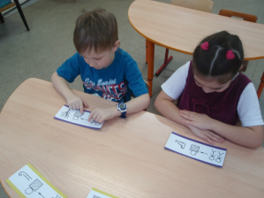
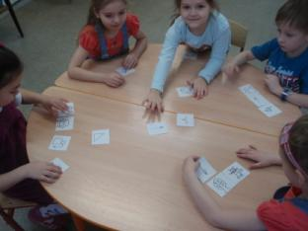
Занятие первого типа: «Открытие нового знания»
Со словами поиграли,
Предложения составляли.
«Маленьких слов» мы много узнали
И предложения все записали.

Slide 5
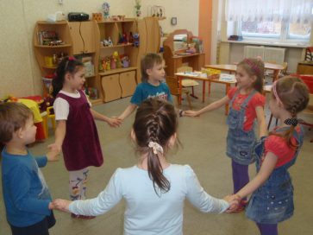
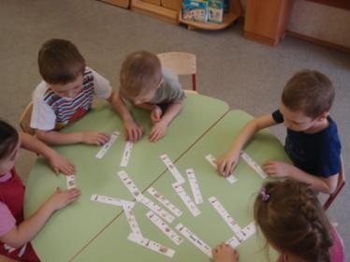
Занятие четвёртого типа: «Развивающего контроля»
Бабушке помогли
Сказку рассказать смогли.
Все картинки разложили
И про Машу не забыли.

Slide 6
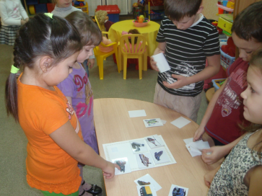
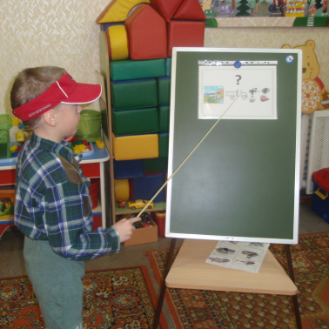
Занятие первого типа: «Открытие нового знания»
В журналистов мы играли,
Много новых слов узнали.
По схеме о транспорте рассказали.
И даже журнал интересный издали.

Slide 7
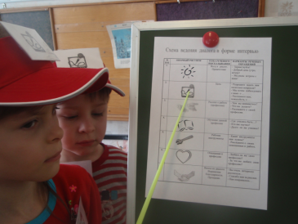
Занятие второго типа: «Рефлексия».
Занятие третьего типа: «Общеметодологической направленности».
В журналистов мы играли.
Интервью учились брать.
Таблицы и схемы нам рассказали,
Как вопросы задавать.

Slide 8
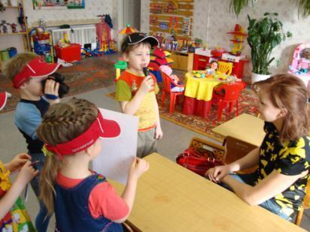
Занятие четвёртого типа: «Развивающего контроля»
Взрослых в гости приглашали,
Им вопросы задавали.
О профессиях узнали.
В группе друзьям обо всём
Рассказали.

Slide 9
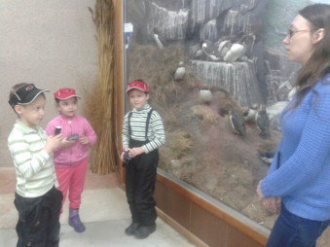
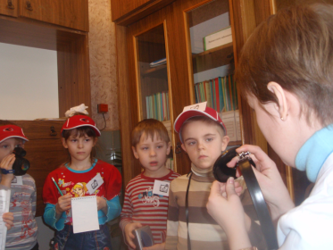
Урок развивающего контроля
Доктора в гости мы пригласили
И о работе его расспросили.

Slide 10
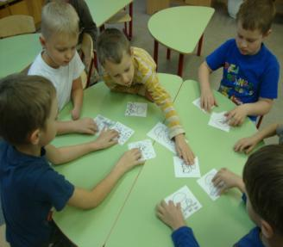
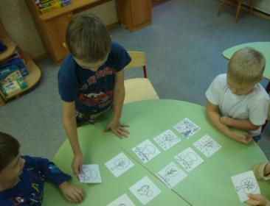
Занятие первого типа «Открытие нового знания»
Мы картинки выбирали,
Синими стрелками соединяли.
И рассказы составляли.
Красные стрелочки нам помогали.

Slide 11
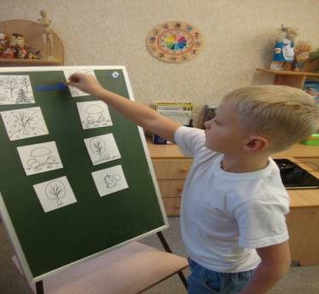
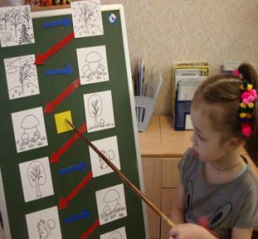
Занятие второго типа: «Рефлексия»
Занятие четвёртого типа: «Развивающего контроля»
Много нового узнали.
Рассказы о мишке в лесу составляли.
Даже слова мы в рассказе меняли,
Желтым квадратом их обозначали.

Slide 12
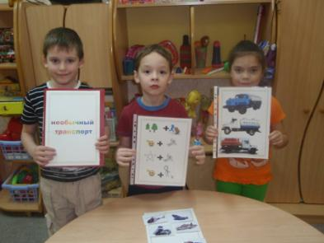
В группе журнал мы издаём.
И в нём расскажем, как живём.

